Slide 1


基于android平台的文件管理系统
——软件设计与开发实践III开题答辩
李洪祥
赵 岩
计算机科学与技术学院

Slide 2
项目简介
1、项目概述：
本次设计运用android平台手机作为研究开发对象，配合Java语言程序设计以及面向对象思想设计一种手机文件浏览器。

Slide 3
项目简介
2、功能简介：
2.1、文件（夹）的新建、打开、删除、重命名、复制、剪切、粘贴等操作
2.2、排序、查看文件（夹）信息、根据文件名搜索文件等操作
2.3、附加功能：根据文件内容搜索文件、文件（夹）发送、远程管理等功能

Slide 4
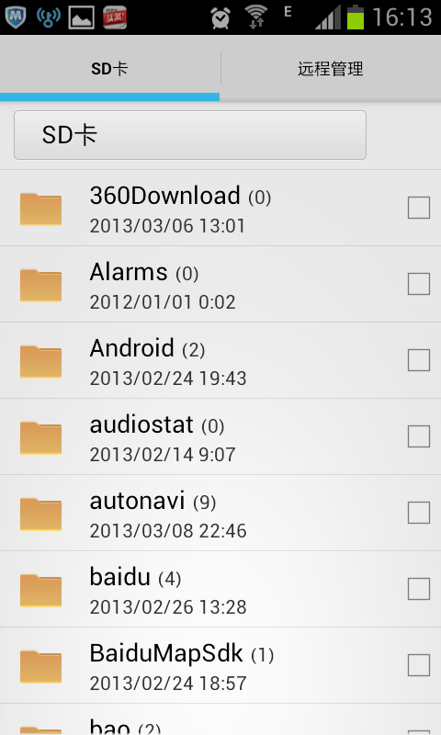
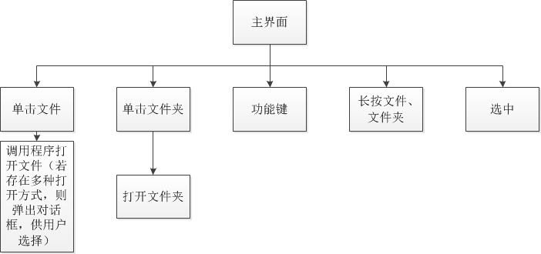
项目简介
功能流程图：主界面

Slide 5
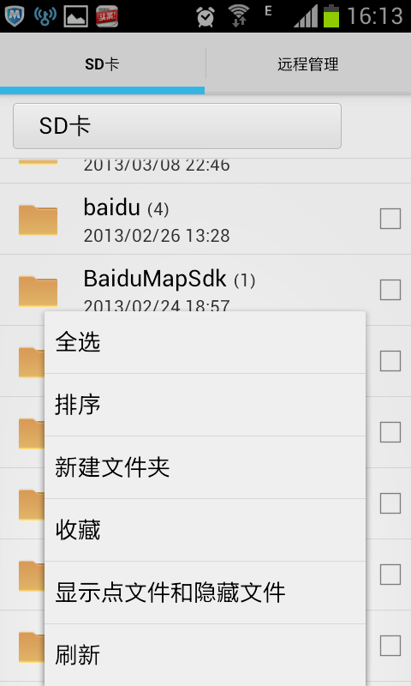
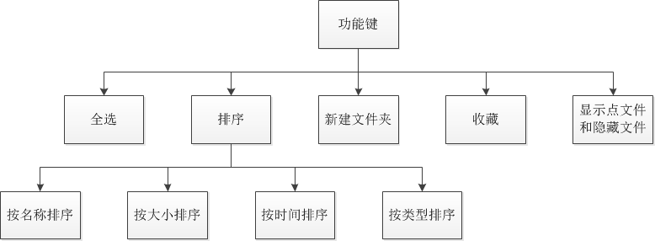
项目简介
功能流程图：功能键

Slide 6
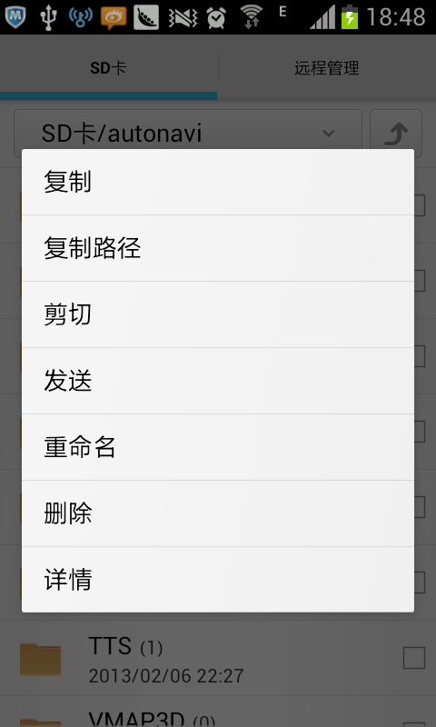
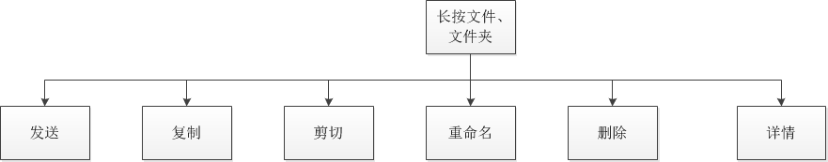
项目简介
功能流程图：长按文件、文件夹

Slide 7
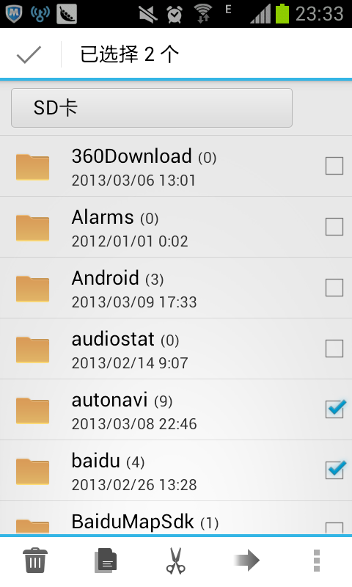
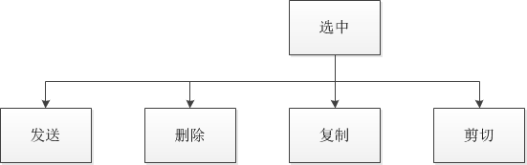
项目简介
功能流程图：选中

Slide 8
技术方案
应用语言：JAVA
开发平台：eclipse
运行环境：android 2.3 以上
具体技术方案：整个项目基于Android框架设计，通过
File和IO的操作来是实现基本功能，，用户通过安装 .apk文件进行使用，操作手机上的文件。

Slide 9
待解决问题
1、读整个文件系统的文件，而不只是sd卡的文件。
2、是否可以按文件内容进行文件搜索。
3、电脑端通过wifi远程管理手机文件。

Slide 10
计划进度安排
周次 | 设计任务及要求
2 | 确定题目，明确设计任务（具体到功能），搭建编程环境
3-4 | 搜集Android相关资料了解与课题相关的知识,
5-7 | 进一步熟悉Android接口，以及相关编程环境，并开始着手编写程序，完成文件、文件夹的浏览功能
8-10 | 完成文件、文件夹的复制、剪切、粘贴、新建、删除、重命名、根据文件名搜索文件等功能
11-12 | 完成文件的发送、排序等功能
13-15 | 尽量完成额外的功能如根据内容搜索文件等等
16 | 写结题报告

Slide 11
分工
赵岩：文件（夹）的新建、删除、重命名，文件（夹）排序、搜索
李洪祥：文件（夹）的复制、剪切、粘贴、发送，根据文件内容搜索文件

Slide 12

谢 谢！
计算机科学与技术学院

